Slide 1
iOS启动优化
李亮 2021-03-15

Slide 2
App启动
冷启动
App 点击启动前，它的进程不在系统里，需要系统新创建一个进程分配给它启动的情况。这是一次完整的启动过程。
热启动
App 在冷启动后用户将 App 退后台，在 App 的进程还在系统里的情况下，用户重新启动进入 App 的过程。

Slide 3
App 的启动两个阶段
1、main() 函数执行前
2、main() 函数执行后；

Slide 4
Pre Main阶段
加载可执行文件
加载动态链接库，进行 rebase 指针调整和 bind 符号绑定
Objc 运行时的初始处理，包括 Objc 相关类的注册、category 注册、selector 唯一性检查等
初始化，包括了执行 +load() 方法、attribute((constructor)) 修饰的函数的调用、创建 C++ 静态全局变量。
Notes:
Dyld从主执行文件的header获取到需要加载的所依赖动态库列表，然后它需要找到每个 dylib，而应用所依赖的 dylib 文件可能会再依赖其他 dylib，所以所需要加载的是动态库列表一个递归依赖的集合
iOS4.3后引入了 ASLR，由于ASLR地址空间随机化(address space layout randomization)的存在，ASLR dyld后会将 dylib 加载到新的随机地址(actual_address)，这个随机的地址跟代码和数据指向的旧地址(preferred_address)会有偏差，dyld 需要修正这个偏差(slide)，做法就是将 dylib 内部的指针地址都加上这个偏移量，偏移量的计算方法如下：
Slide = actual_address – preferred_address
Binding：将指针指向镜像外部的内容，binding就是将这个二进制调用的外部符号进行绑定的过程。比如我们objc代码中需要使用到NSObject, 即符号OBJC_CLASS$_NSObject，但是这个符号又不在我们的二进制中，在系统库 Foundation.framework中，因此就需要binding这个操作将对应关系绑定到一起；
rebase做的是将镜像读入内存，修正镜像内部的指针，性能消耗主要在IO。
bind做的是查询符号表，设置指向镜像外部的指针，性能消耗主要在CPU计算。
dyld运行APP的初始化函数，调用每个OC类的+load方法，调用C++的构造器函数（attribute((constructor))修饰），创建非基本类型的C++静态全局变量，然后执行main函数。

Slide 5
Pre Main节点测量
Xcode -> Edit scheme -> Run -> Auguments
-> 添加环境变量DYLD_PRINT_STATISTICS = 1
Total pre-main time: 2.5 seconds (100.0%)
dylib loading time: 1.9 seconds (77.1%)
rebase/binding time: 110.86 milliseconds (4.3%)
ObjC setup time: 50.03 milliseconds (1.9%)
initializer time: 417.86 milliseconds (16.4%)
slowest intializers :
libSystem.B.dylib : 6.69 milliseconds (0.2%)
MTlabKit : 95.84 milliseconds (3.7%)
INSCoreMedia : 71.43 milliseconds (2.8%)
Insta360 ONE R : 98.65 milliseconds (3.8%)

Slide 6
Pre Main阶段优化
(1) 移除不需要用到的动态库
(2) 移除不需要用到的类, 减少selector、category的数量
(3) 尽量避免在+load方法里执行的操作，可以推迟到+initialize方法中。

Slide 7
Main 阶段
Main函数执行到didFinishLaunchingWithOptions执行结束
这一阶段工作就是初始化必要的服务，显示首页内容等。
Main阶段阶段可以做的优化
对didFinishLaunchingWithOptions给任务进行分级分时
* 日志、统计等必须在 APP 一启动就最先配置的事件
* 项目配置、环境配置、用户信息的初始化 、推送、IM等事件
* 其他 SDK 和配置事件

Slide 8
二进制重排优化启动速度

Slide 9
物理内存与虚拟内存
虚拟内存的工作原理
Notes:
使用物理内存时遗留的问题
安全问题 : 由于在内存条中使用的都是真实物理地址 , 而且内存条中各个应用进程都是按顺序依次排列的 . 那么在 进程1 中通过地址偏移就可以访问到 其他进程 的内存 .
效率问题 : 随着软件的发展 , 一个软件运行时需要占用的内存越来越多 , 但往往用户并不会用到这个应用的所有功能 , 造成很大的内存浪费 , 而后面打开的进程往往需要排队等待 .
系统对真实物理内存访问做了一层限制 , 只有被写到映射表中的地址才是被认可可以访问的.
我们进程访问的内存地址实际上是一个虚拟地址 , 而这个虚拟地址通过一张映射表映射后才可以获取到真实的物理地址 .
cpu 寻址过程
通过虚拟内存地址 , 找到对应进程的映射表 .
通过映射表找到其对应的真实物理地址 , 进而找到数据 .

Slide 10
虚拟内存与分页
映射表左侧的 0 和 1 代表当前地址
有没有在物理内存中 .
当应用被加载到内存中时 , 并不会将整个应用加载到内存中 . 只会放用到的那一部分 . 也就是懒加载的概念
当应用访问到某个地址 , 映射表中为 0 , 也就是说并没有被加载到物理内存中时 , 系统就会立刻阻塞整个进程 , 触发一个我们所熟知的 缺页中断 - Page Fault .
当一个缺页中断被触发 , 操作系统会从磁盘中重新读取这页数据到物理内存上 , 然后将映射表中虚拟内存指向对应

Slide 11
缺页表现
内存缺页中断会导致进程阻塞，抖音团队分享的一个 Page Fault，开销在 0.6 ~ 0.8ms , 实际iPhoneX测试发现在 0.1 ~ 1.0 ms 之间 。用户层面看，Page Fault导致的中断，就是启动耗时。
二进制重排优化原理
将启动时需要调用的函数放到一起 ( 比如 前10页中 ) 以尽可能减少 page fault , 达到优化目的 . 而这个做法就叫做 : 二进制重排
Notes:
二进制重排优化原理
假设在启动时期我们需要调用两个函数 method1 与 method4 . 函数编译在 mach-o 中的位置是根据 ld ( Xcode 的链接器) 的编译顺序并非调用顺序来的 . 因此很可能这两个函数分布在不同的内存页上 .
那么启动时 , page1 与 page2 则都需要从无到有加载到物理内存中 , 从而触发两次 page fault .
而二进制重排的做法就是将 method1 与 method4 放到一个内存页中 , 那么启动时则只需要加载 page1 即可 , 也就是只触发一次 page fault , 达到优化目的 .
实际项目中的做法是将启动时需要调用的函数放到一起 ( 比如 前10页中 ) 以尽可能减少 page fault , 达到优化目的 . 而这个做法就叫做 : 二进制重排 .

Slide 12
二进制重排如何实现
如何检测Page Fault
如何重排二进制
如何查看自己重排是否成功
如何检测启动App时调用的方法

Slide 13
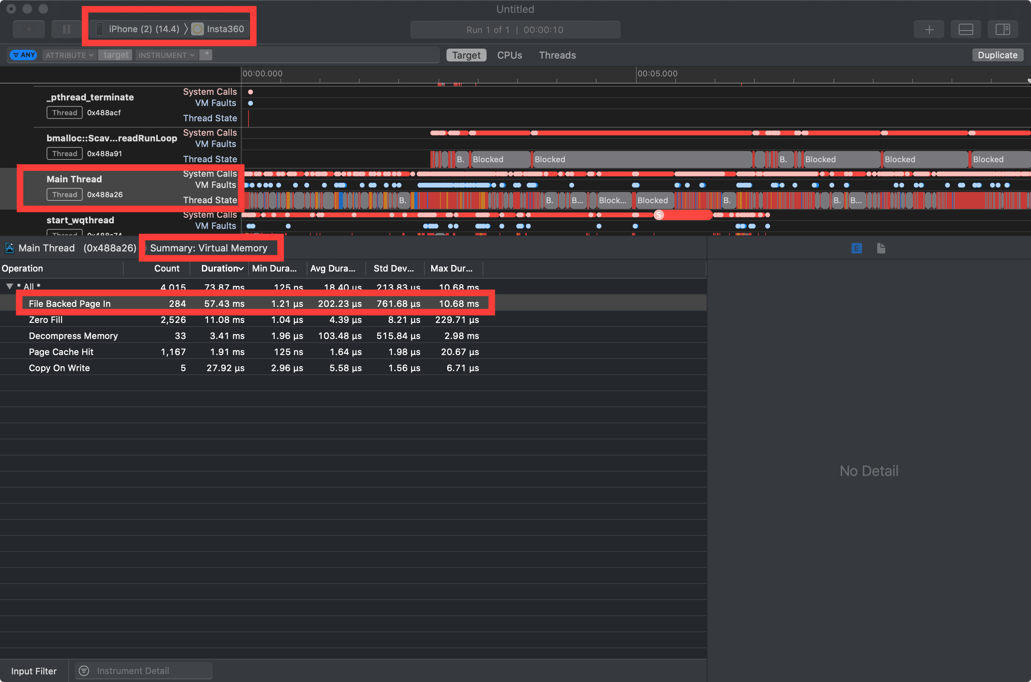
如何查看 page fault
打开Instruments，选择System Trace
选择真机，选择工程，点击启动，当首个页面加载出来点击停止
等待分析完成，查看缺页次数

Slide 14
如何重排二进制
Xcode 是用的链接器叫做 ld , ld 有一个参数叫 Order File，
我们可以通过这个参数配置一个 order 文件的路径
在Xcode——Build Setting——Linking——Order File中配置文件路径
在这个 order 文件中，将你需要的符号按顺序写在里面
当工程 build 的时候，Xcode 会读取这个文件，
打的二进制包就会按照这个文件中的符号顺序进行生成对应的 mach-O

Slide 15
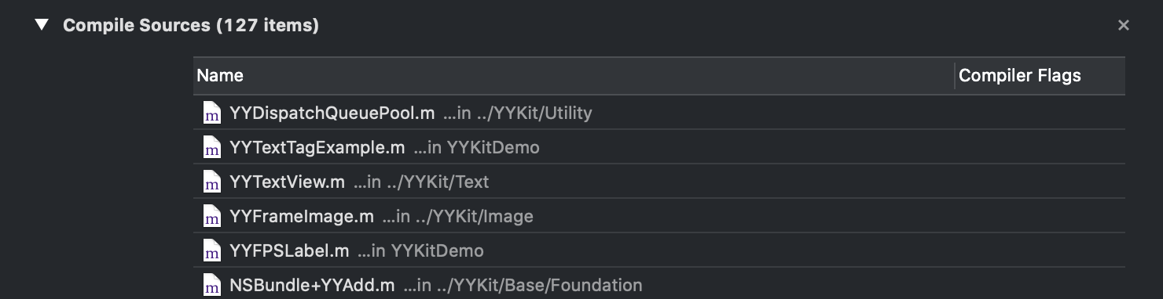
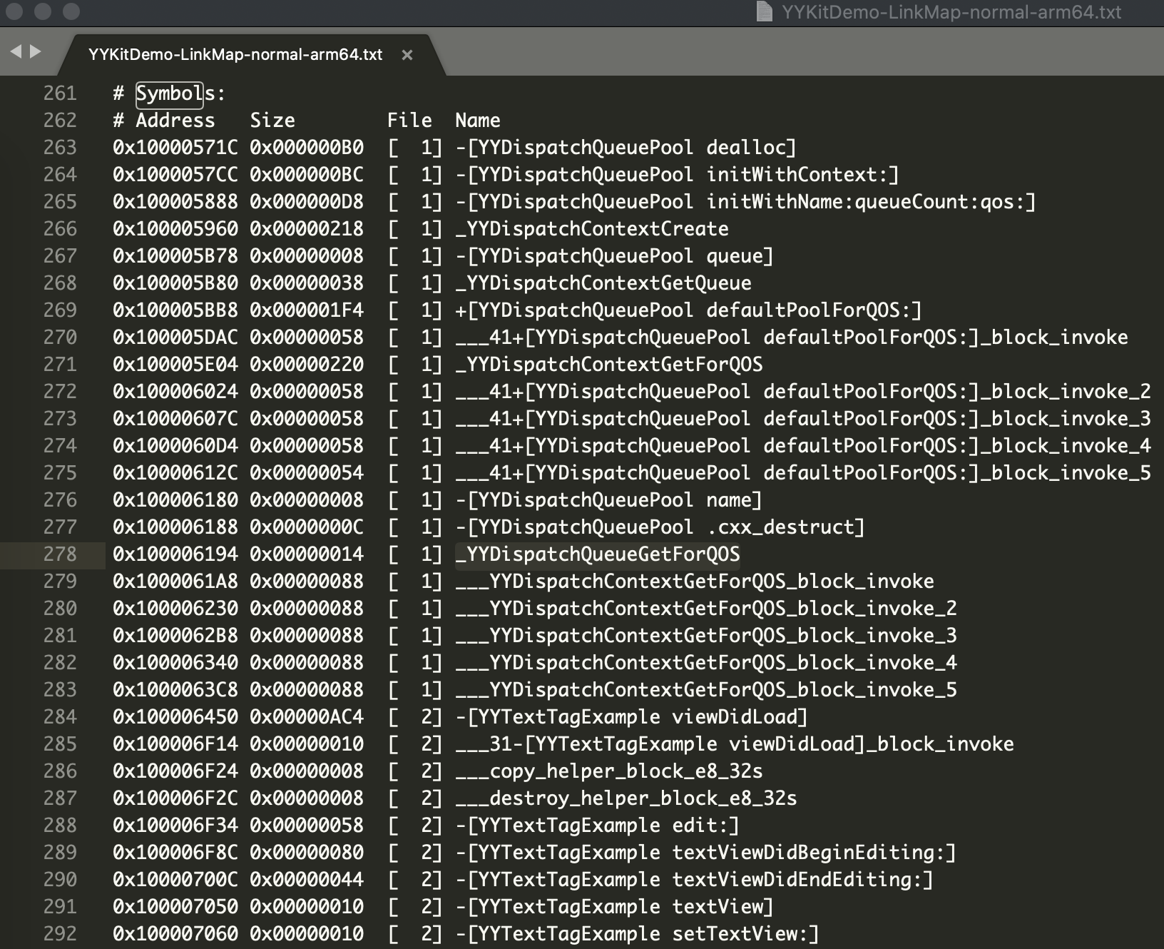
如何查看重排是否成功
Link Map：是编译期间产生的文件，记录了二进制文件的布局
通过设置Build Setting——Write Link Map File 设置输出与否 ，默认是NO
Link Map文件路径：/DerivedData/App名称/Build/Intermediates.noindex/编译的项目路径/Debug-iphoneos/INSCommunity-LinkMap-normal-arm64.txt
打开文件，查看“# Symbols:”部分，默认顺序是Build Phases/Compile Sources
Notes:
重排前后我们需要查看自己的符号顺序有没有修改成功 , 这时候就用到了 Link Map .
上述文件中最左侧地址就是 实际代码地址而并非符号地址 , 因此我们二进制重排并非只是修改符号地址 , 而是利用符号顺序 , 重新排列整个代码在文件的偏移地址 , 将启动需要加载的方法地址放到前面内存页中 , 以此达到减少 page fault 的次数从而实现时间上的优化 , 一定要清楚这一点 .

Slide 16
获取启动加载所有函数的符号
hook objc_MsgSend：
缺点：只能获取Objective-C方法，objc_MsgSend是有汇编语言写的，需要懂汇编
Clang插桩： 完美版本 , 完全拿到 swift , oc , c , block 全部函数

Slide 17
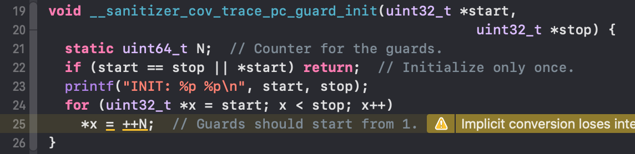
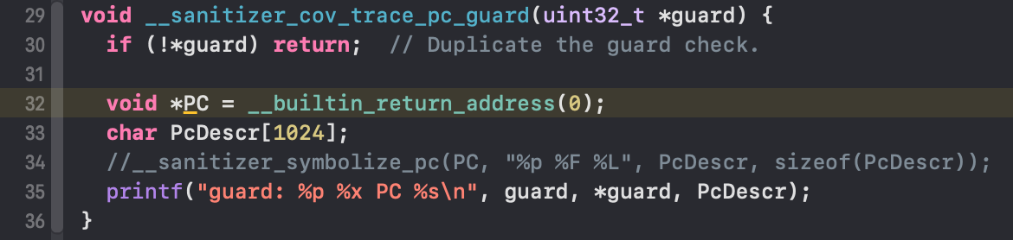
如何插桩
Other C Flags添加 -fsanitize-coverage=trace-pc-guard
添加 hook 代码

Slide 18
Clang插桩会在编译时期为每一个函数前插入一个函数__sanitizer_cov_trace_pc_guard
void *PC = __builtin_return_address(0);
__builtin_return_address(0)的含义是，得到当前函数返回地址，即此函数被别的函数调用，然后此函数执行完毕后，返回，所谓返回地址就是那时候的地址。

Slide 19
根据内存地址获取函数名称
在 dlfcn.h 中有一个方法如下 :
typedef struct dl_info {
const char *dli_fname; /* 所在文件 */
void *dli_fbase; /* 文件地址 */
const char *dli_sname; /* 符号名称 */
void *dli_saddr; /* 函数起始地址 */
} Dl_info;
//这个函数能通过函数内部地址找到函数符号
int dladdr(const void *, Dl_info *);

Slide 20
swift 工程 / 混编工程问题
搜索Other Swift Flags，添加两条配置
-sanitize-coverage=func
-sanitize=undefined
创建一个OC类，实现插桩函数，并收集符号
Community/Foundation等封装库
操作同上，添加OC文件，并在Build Phases——Headers中将OC类设置为Public

Slide 21
结果
无重排删除App首次启动
重排删除App首次启动
Total pre-main time: 2.2 seconds (100.0%)
dylib loading time: 1.6 seconds (71.8%)
rebase/binding time: 117.54 milliseconds (5.1%)
ObjC setup time: 46.82 milliseconds (2.0%)
initializer time: 471.16 milliseconds (20.8%)
slowest intializers :
libSystem.B.dylib : 7.17 milliseconds (0.3%)
MTlabKit : 78.52 milliseconds (3.4%)
INSCoreMedia : 80.86 milliseconds (3.5%)
ARVShareAPI : 95.84 milliseconds (4.2%)
Insta360 ONE R : 110.01 milliseconds (4.8%)
total time: 3.5 seconds (100.0%)
Total pre-main time: 2.0 seconds (100.0%)
dylib loading time: 1.4 seconds (71.4%)
rebase/binding time: 111.18 milliseconds (5.5%)
ObjC setup time: 45.40 milliseconds (2.2%)
initializer time: 420.74 milliseconds (20.8%)
slowest intializers :
libSystem.B.dylib : 6.42 milliseconds (0.3%)
libMainThreadChecker.dylib : 45.53 milliseconds (2.2%)
MTlabKit : 82.30 milliseconds (4.0%)
INSCoreMedia : 60.47 milliseconds (2.9%)
ARVShareAPI : 91.72 milliseconds (4.5%)
Insta360 ONE R : 89.76 milliseconds (4.4%)
total time: 3.2 seconds (100.0%)

Slide 22
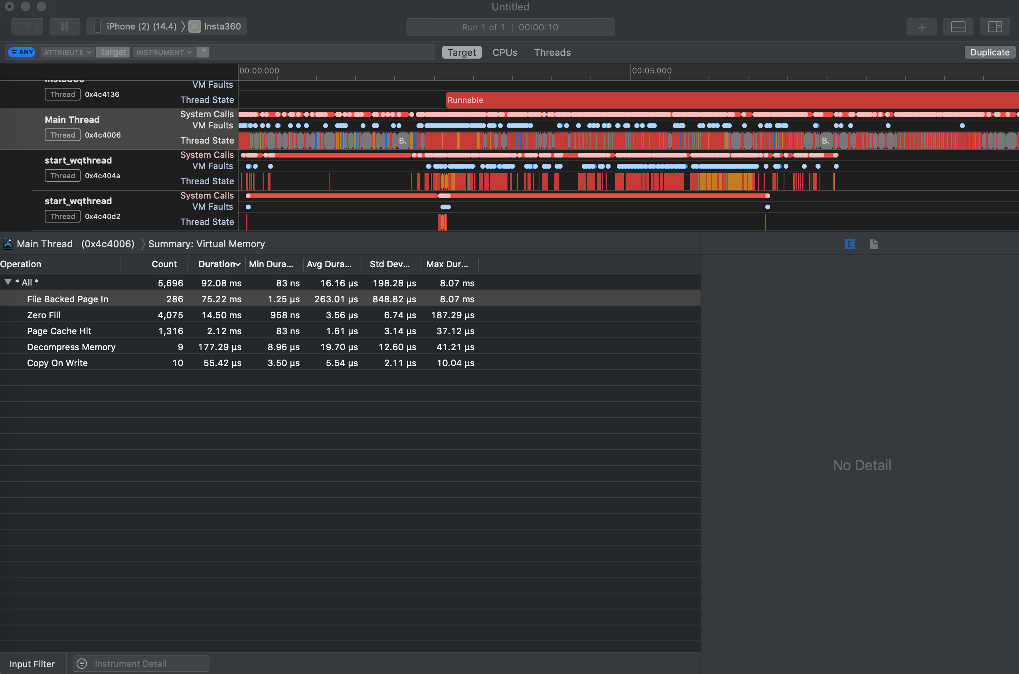
讨论
重排前后的Page Fault的时间差不多，可能与哪些因素有关？ 整体启动时间优化了0.3S，8%左右，没有达到抖音宣称的15%左右的效果，可能原因有哪些？

Slide 23
参考资料
抖音研发实践：基于二进制文件重排的解决方案 APP启动速度提升超15%
iOS 优化篇 - 启动优化之Clang插桩实现二进制重排
OC底层原理三十四：启动优化（Clang插桩）

